Slide 1

한국스마트교육개발원
공인 행정관리사 쿠폰 사용안내
http://kadmin.or.kr

Slide 2
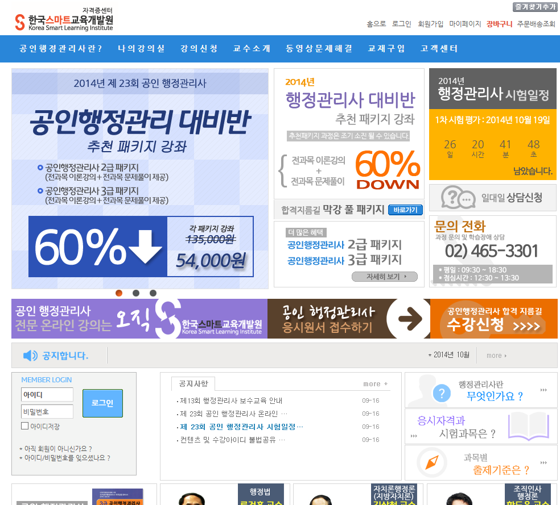

1
STEP
1. 한국스마트교육개발원 홈페이지 방문
http://kadmin.or.kr
2. 회원가입이 되어있지 않다면 [아직 회원
이 아니신가요 ?] 를 클릭하여 회원가입을
진행합니다.

Slide 3
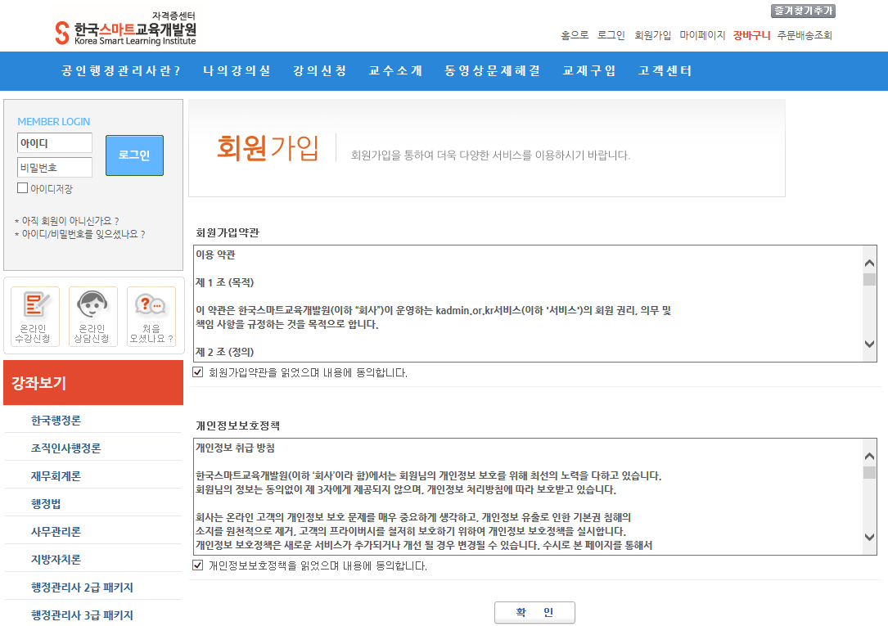
2
STEP
1. 회원가입 약관 및 개인정보보호정책에
동의하신 후 [확인] 버튼을 클릭합니다.

Slide 4
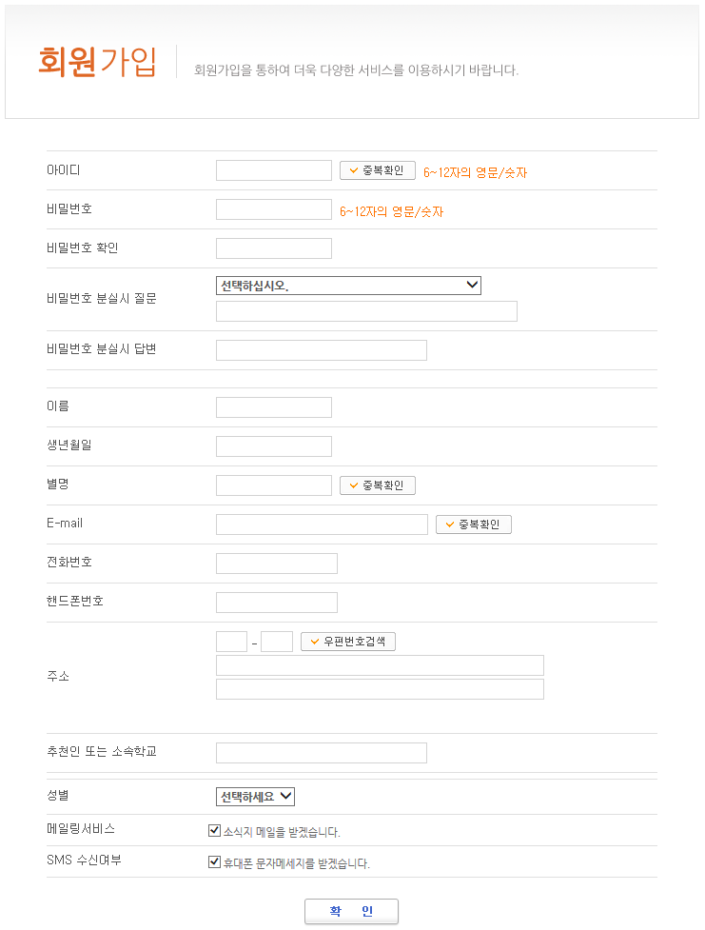

3
STEP
1. 회원 가입 내용 작성시 [추천인 또는
소속 학교]란에 정확한 추천인 혹은 학교명
을 기재해야 합니다.
쿠폰은 [추천인 또는 소속학교]에 기재된
사항에 따라 발급되고 있으니 이 점 유의해
주시기 바랍니다.
추천인 또는 소속학교 :
12page 참조
주의사항 :
반드시 해당 소속학교명을
입력하여야만 할인쿠폰이 발행됩니다.

Slide 5
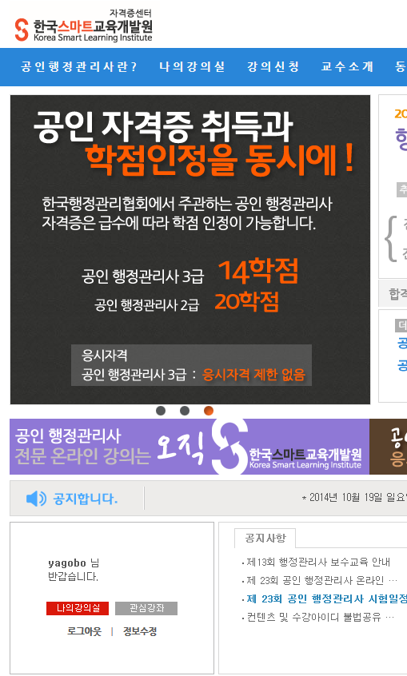
4
STEP
1. 회원 가입이 완료되면 로그인 후
[강의신청] 버튼을 클릭합니다.

Slide 6
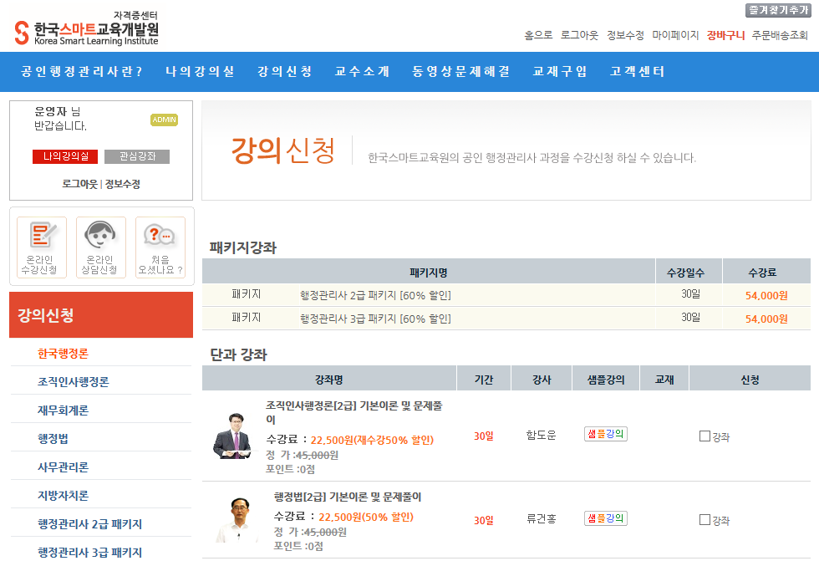
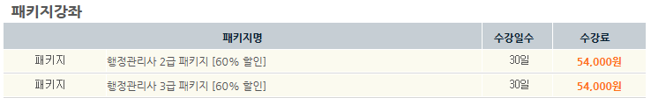
5
STEP
1. 패키지 강좌 중
행정관리사 3급 패키지 (60% 할인) 을
클릭 합니다.

Slide 7
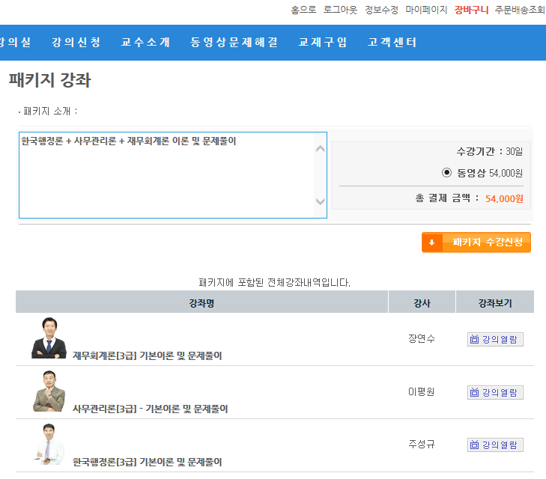
6
STEP
1. 패키지 수강신청 버튼을 클릭합니다.

Slide 8
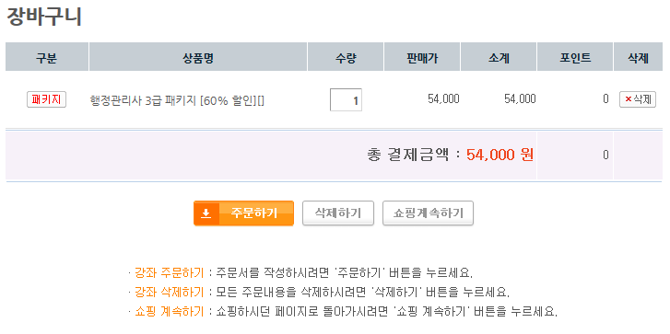
7
STEP
1. 주문하기 버튼을 클릭합니다.

Slide 9
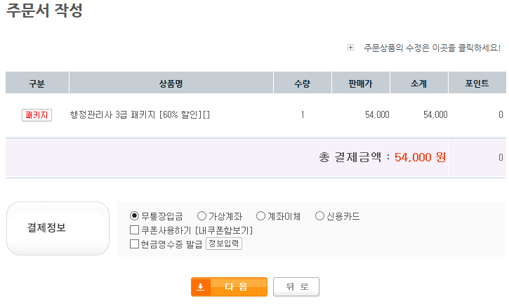

8
STEP
1. 결제정보에서 [쿠폰사용하기]에 V표
체크를 하면 쿠폰 사용창이 나타납니다.
2. 쿠폰창에서 [쿠폰사용] 버튼을 클릭합
니다.

Slide 10
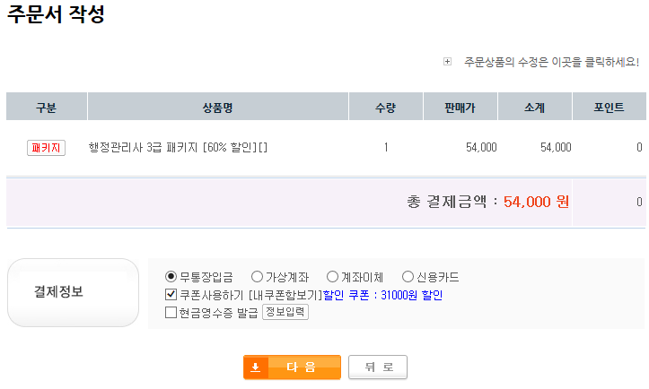
9
STEP
쿠폰사용이 정상적으로 이루어 졌다면
[쿠폰사용하기] 옆에 할인 금액이 나타납
니다.

Slide 11
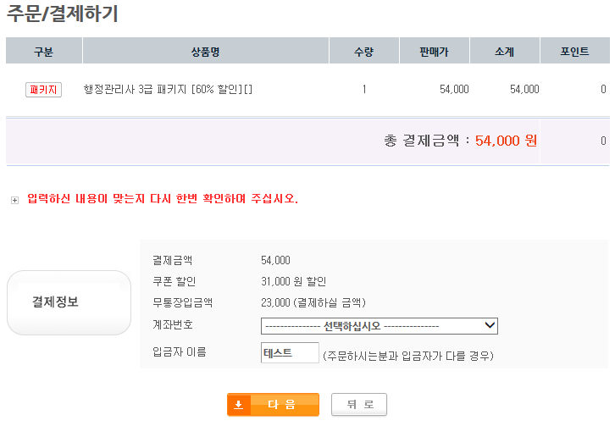
10
STEP
1. 결제금액을 확인 후 결제를 진행하시면
됩니다.

